Slide 1
Un HPC allégé : Considérations clés et contenu
SERVICE DE L'ÉVALUATION, DE LA PLANIFICATION ET DU SUIVI
Chefs de bureau

Slide 2
1
CONSIDÉRATIONS ESSENTIELLES

Slide 3
UNE APPROCHE EN TROIS VOLETS POUR DES APPELS HUMANITAIRES CRÉDIBLES ET CONVAINCANTS
Proposer un narratif convaincant sur l'augmentation rapide des besoins humanitaires et sur l'impératif humanitaire de répondre.
Rendre nos appels humanitaires aussi crédibles, clairement définis et bien hiérarchisés que possible en fixant des limites rationnelles et en définissant clairement les priorités.
Plaider fermement auprès des acteurs du développement pour qu'ils aident les personnes que nous ne servons plus et/ou qui bénéficieraient de programmes de résilience.

Slide 4
REQUIS ESSENTIELS - HNO
Proposer un narratif clair et convaincant
Refléter les voix des diverses communautés et groupes concernés.
Décrire l'échelle, la portée et l'ampleur de la crise en termes humains.
Utilisez des faits, des chiffres et des images clés dont vous voulez que le lecteur se souvienne.
Mettre en évidence les lieux et les groupes les plus touchés (séverité)
Fournir le PiN et le décomposer
Votre PiN doit refléter les besoins humanitaires du pays (JIAF 2.0)
Décrire/visualiser la PiN et les tendances, y compris en fournissant une ventilation/désagrégation visuelle [peut être dans les ANNEXES] :
dans tous les secteurs ;
par sexe, âge et handicap ;
par groupes de personnes concernés, par exemple les personnes déplacées à l'intérieur de leur pays ;
géographiquement.

Slide 5
REQUIS ESSENTIELS - HNO
03
04
Mettre en évidence les informations qui éclairent la planification de la réponse y compris :
les principaux types de besoins (tels qu'exprimés par les communautés) ;
où les besoins sont les plus graves(et si/comment cela a évolué dans le temps) ;
les besoins spécifiques des différents groupes ;
les risques à forte probabilité/impact, qui doivent être pris en compte ;
Toute autre information susceptible d'éclairer directement la réponse (par exemple, les personnes sont-elles mobiles, etc.).
Documenter et annexer votre méthodologie
Fournir les indicateurs utilisés pour calculer le PiN et la séverité.
Expliquer comment les besoins humanitaires ont été évalués/estimés et les sources (par ex. MSNA, données secondaires, etc.)
Décrivez (si vous le souhaitez) plus en détail les "éléments constitutifs" de votre analyse et de votre narratif (par exemple, les chocs, l'impact, le contexte - module JIAF 2.0).

Slide 6
REQUIS ESSENTIELS - HRP
Expliquez brièvement votre stratégie de réponse
Quels sont les 5 à 6 éléments convenus de la stratégie de réponse collective pour l'année à venir ?
Qui sera ciblé (et pourquoi) ? - sur la base de l'unité d'analyse HNO
Comment répondrez-vous (modalités) et pourquoi ?
Quelles sont les limites de la réponse planifiée et comment complète-t-elle les autres ?
Mettez en évidence la manière dont vous allez fournir une réponse de qualité et centrée sur les personnes.
AAP
Inclusivité (sexe, âge, handicap et autres)
PSEA
Protection
LIEN vers les détails.
Démontrer la solidité de votre demande $ et votre capacité à la mettre en œuvre
Expliquez comment vous avez calculé les besoins financiers
Présenter la capacité de mise en œuvre et souligner la manière dont les difficultés d'accès seront résolues.

Slide 7
REQUIS ESSENTIELS - HRP
04
05
Expliquez comment vous allez établir des priorités
Quelles sont les activités et les zones géographiques prioritaires ? Quelles activités les donateurs devraient-ils financer en PREMIER?
Existe-t-il des activités urgentes ou sensibles au facteur temps qui nécessitent un financement à un moment précis pour être réalisées (par exemple, le prépositionnement en raison de la saisonnalité) ?
Décrivez comment vous suivrez et adapterez la réponse.
Lien avec un cadre de suivi (liant les objectifs stratégiques et les objectifs sectoriels)
Expliquer comment le suivi sera effectué et quels produits seront publiés.

Slide 8
DU PiN À LA CIBLE - DÉFINITION DES LIMITES ET PRIORISATION
Quels sont les besoins *humanitaires* ?
(Aperçu des Besoins Humanitaires)
Déterminer où se situe l'URGENCE (en utilisant les questions de cadrage du JIAF et l'analyse des chocs)
Prendre en compte:
Accès à l'aide humanitaire ; capacité de réaction
Complémentarité avec a) l'action gouvernementale ; b) l'action/les plans de développement
Établissement des limites
Qui planifie-t-on d'assister ?
(Plan de Réponse Humanitaire)
Réponse en dehors du PRH (y compris d'autres acteurs humanitaires (CICR/MSF) + action de développement)
Pas de réponse
Ce qui est prioritaire dans le cadre du PRH
(par exemple, des zones géographiques spécifiques, certaines activités, etc.)
Établissement de priorités
Notes:
Questions de cadrage de la JIAF Q1.Où se trouve la plus forte concentration de population dans le besoin dans le pays ?
Q2. Quelles sont les régions qui comptent de nombreux secteurs avec une population importante dans le besoin ?
Q3. Quels sont les secteurs qui ont le PiN le plus élevé ? (c'est-à-dire quels sont les secteurs qui génèrent les besoins dans une région donnée).
Q4. Où se situent les zones où la gravité est la plus élevée ?
Q5. Quelles sont les régions où l'on trouve un grand nombre de secteurs ayant des besoins très importants ?
Q6. Quels sont les secteurs où la gravité est la plus élevée ? (c'est-à-dire quels sont les secteurs qui génèrent les besoins dans une région donnée).
Q7. Quelles sont les zones où coexistent la PiN la plus élevée et la gravité la plus élevée ?
Q8. Quels sont les secteurs qui présentent à la fois la plus grande gravité et le PiN le plus élevé ? (c'est-à-dire quels sont les secteurs qui déterminent les besoins dans une région donnée).
Q9. Quels sont les secteurs qui coexistent souvent ?
Q10. Quelle est la tendance du PiN par rapport à l'année précédente ?

Slide 9
2
STRUCTURE POSSIBLE DU DOCUMENT HNRP

Slide 10
0.A Page de couverture
Nom du pays et durée du plan/appel
Incite les gens à se procurer le document
Donne un sentiment d'urgence
Suscite le besoin de répondre
Garantie la dignité des personnes photographiées

Slide 11
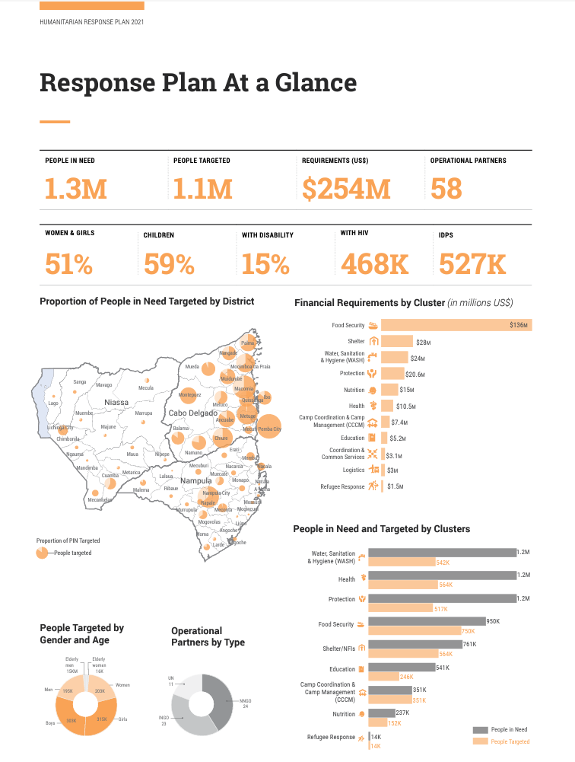
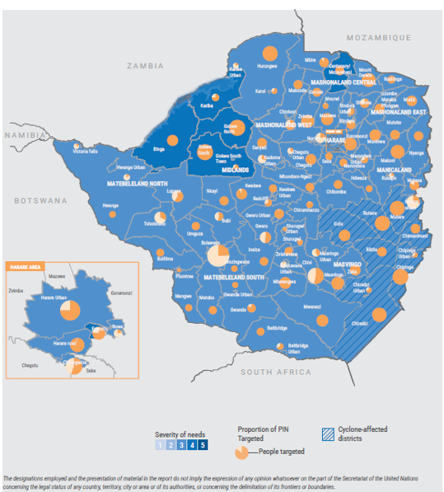
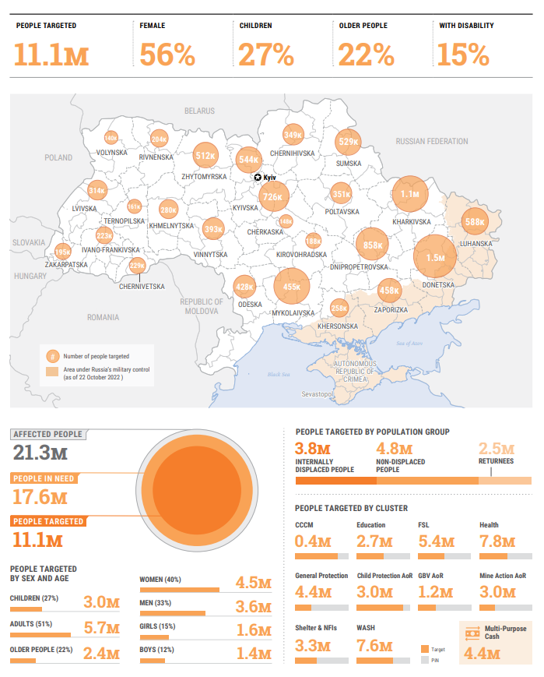
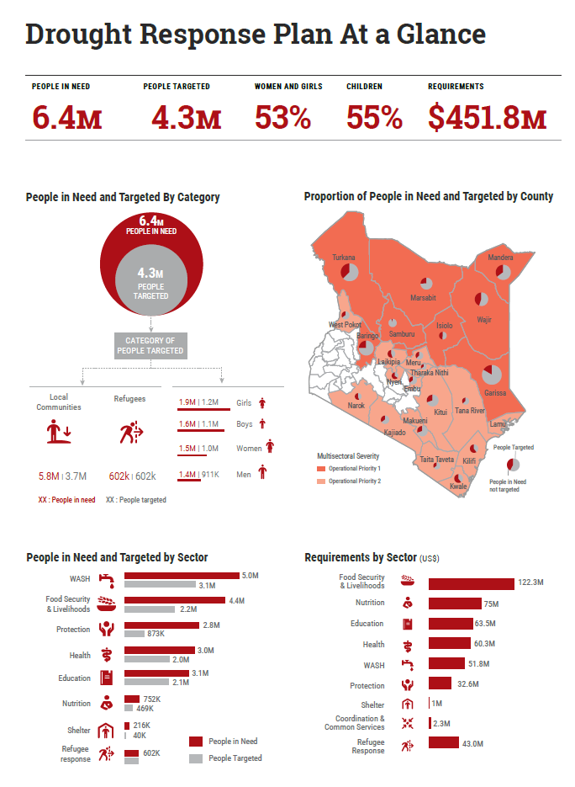
O.B. HNRP At-A-Glance (une page)
Devrait fournir un résumé d'une page des principaux faits et chiffres relatifs au contexte, y compris :
PiN & PT (également ventilés par groupe) - REMARQUE : envisager la superposition sur laseverité des besoins.
Points importants à considérer:
Lorsque nous aurons établi des limites plus claires sur ce qui est dans/hors PRH, la distinction entre PiN et PT devrait être plus marquée ;
La proportion de PT par rapport au PiN devrait être la plus élevée dans les zones où les besoins sont les plus importants.
Requis $ (également ventilées par groupe)
Ventilation selon le sexe, l'âge et le handicap (et toute autre ventilation pertinente dans votre contexte, le cas échéant, par exemple les personnes déplacées, VIH, les zones urbaines/rurales, etc.) - utilisez des outils visuels simples (par exemple des donuts) pour fournir des ventilations, plutôt que des pages de chiffres.
NOTE : Cette page doit pouvoir être imprimée facilement et utilisée par les décideurs et d'autres personnes pour fournir une vue d'ensemble de la crise, de la réponse planifiée et des besoins de financement. Elle doit comporter un texte extrêmement limité et être facilement traduite en plusieurs langues.

Slide 12
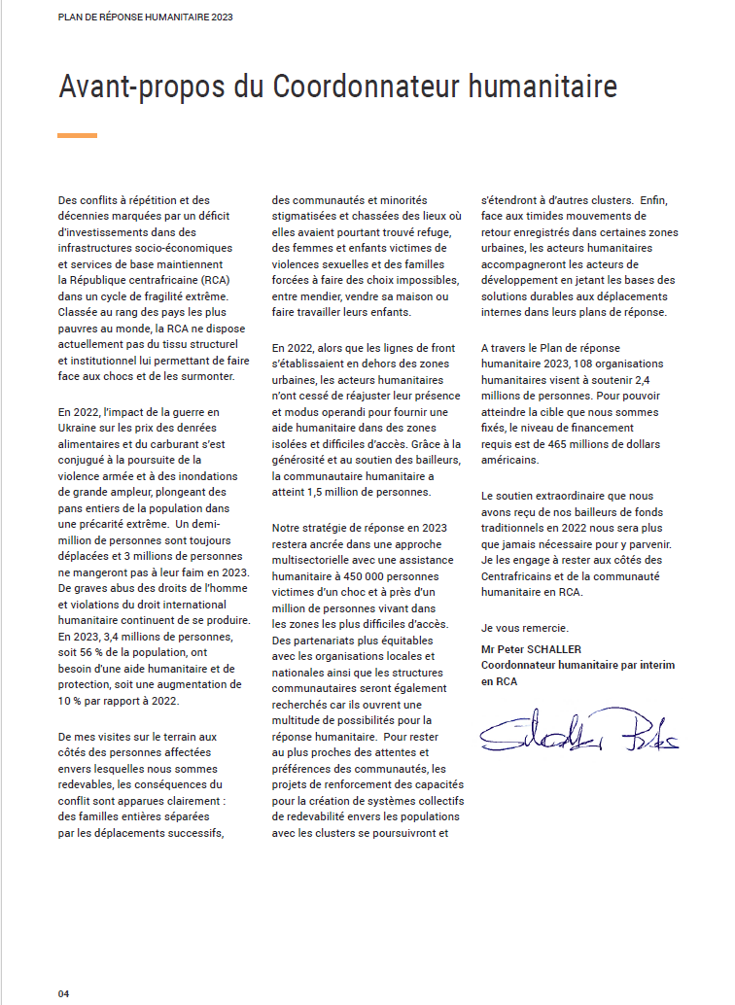
0.C Avant-propos OU Résumé (1pg)
Couvre les points clés suivants de manière convaincante, claire et concise (pas plus d'une page) :
Contexte/besoins : Souligne les besoins humanitaires et la trajectoire de la crise (1-3 para)
Stratégie de réponse : Définit une vision/stratégie claire pour la réponse humanitaire (2-3 para)
Etablissement des limites : Articule le rôle du plan (HRP) et ce qui est dedans/dehors (1 para)
Crédibilité : Souligne que le plan est réalisable et economiquement efficace; et pourquoi (par exemple: capacité, adaptabilité, établissement de priorités, etc.)
Plaidoyer : Souligne ce qui est demandé à la communauté internationale (par exemple le financement de la réponse humanitaire, une solution politique, etc.)

Slide 13
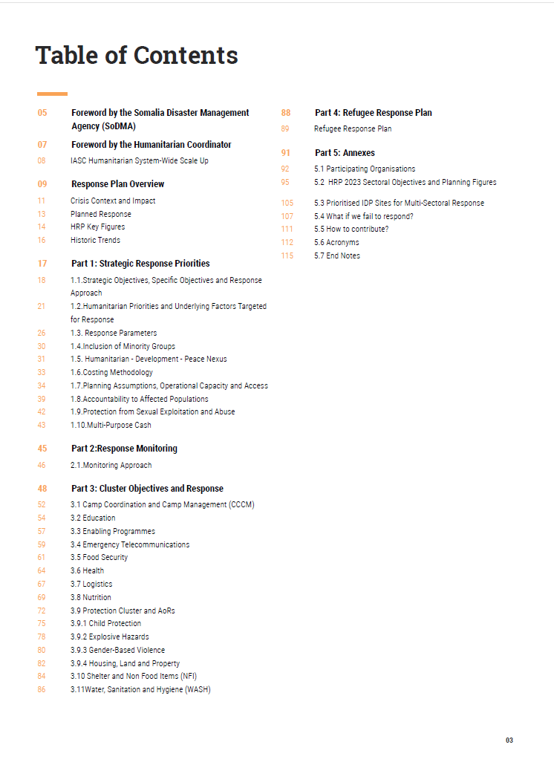
O.D. Table des matières
Fournit une table des matières claire, en utilisant des caractères gras pour les titres de section.

Slide 14
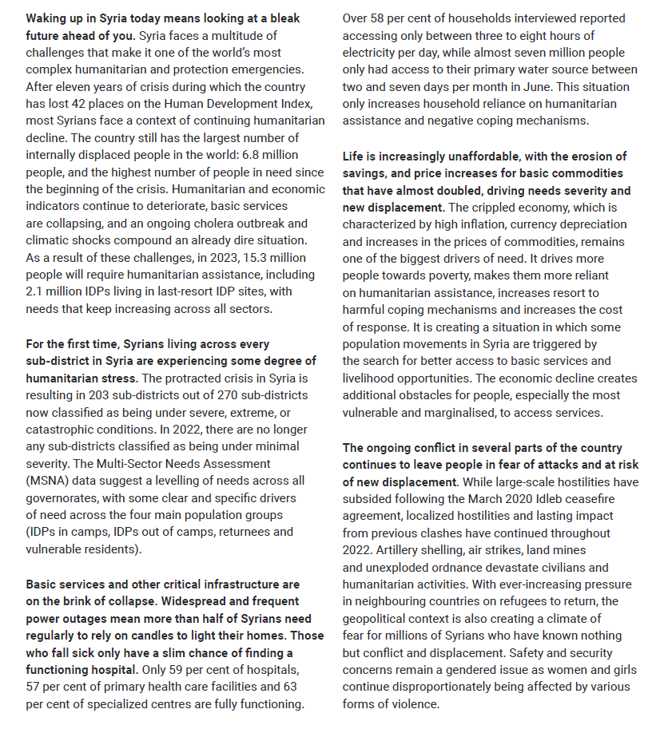
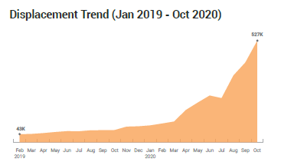
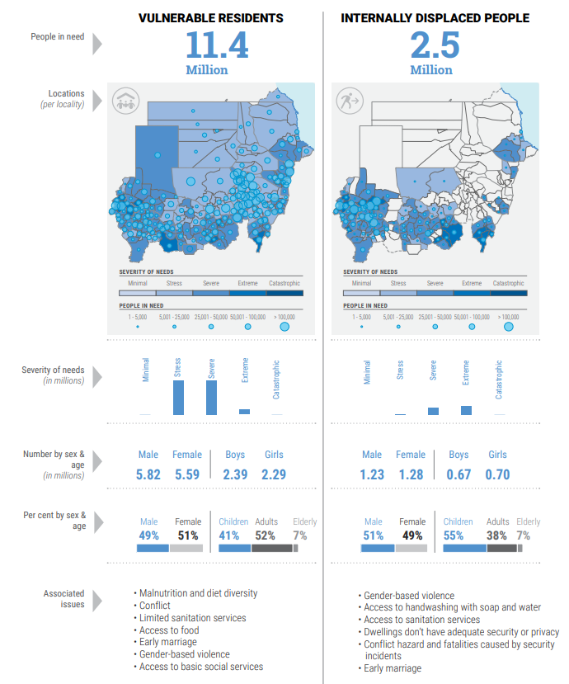
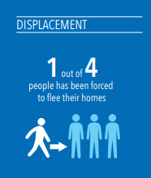
1.1. Aperçu de la crise (2-6pg)
Proposer un narratif convaincant la situation critique des personnes affectées et l'évolution de la crise (note : cela peut s'appuyer sur les messages clés du HCT). Utilisez du texte en gras pour présenter le point clé dans la première ligne de chaque paragraphe, et développez dans le reste du paragraphe).
Décrire clairement les besoins engendrés par la crise, à l'aide de faits, de chiffres et d'images clés.
Inclure/réfléter les éléments suivants :
LES PRIORITÉS DES POPULATIONS : Mettre en évidence les besoins humanitaires que les différents groupes de personnes affectées considèrent comme prioritaires. Faire entendre la voix de divers groupes de personnes affectées/partager le retour d'information des communautés affectées.
LES GROUPES LES PLUS AFFECTÉS : Dans la vue d'ensemble, mettez en évidence les besoins spécifiques des différents groupes de personnes (par exemple, en fonction du sexe, de l'âge, du handicap, du déplacement et/ou d'autres groupes pertinents (urbain/rural, LGBTQI+, etc.). Quels sont les groupes les plus touchés par la crise ? Pourquoi ? Quels sont les obstacles à l'aide auxquels ils peuvent être confrontés ? [Envisagez d'utiliser un résumé visuel de ces informations].
Veillez à inclure les besoins/risques de protection.
Le cas échéant, insérer une chronologie de la crise.
Utiliser des visuels simples à comprendre pour mettre en évidence les besoins.
Si vous avez produit un HNO complet, créez un lien vers celui-ci à partir d'ici.
NOTE : Les éléments de contexte - par exemple, les profils politique, socioculturel, socio-économique/de marché, démographique, les cadres juridiques et politiques, l'environnement sécuritaire, l'infrastructure et la technologie et le profil environnemental (c'est-à-dire le module 1 du JIAF 2.0) - n'ont pas besoin d'être inclus dans le document proprement dit. S'ils sont disponibles, ils peuvent faire l'objet d'un lien dans le document principal.

Slide 15
Partie 1. Aperçu des besoins humanitaires

Slide 16
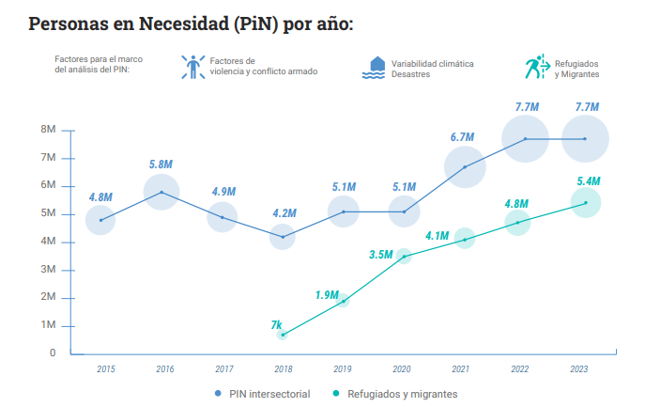
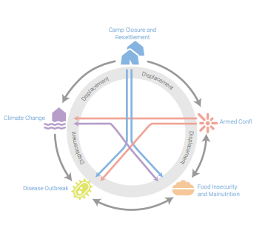
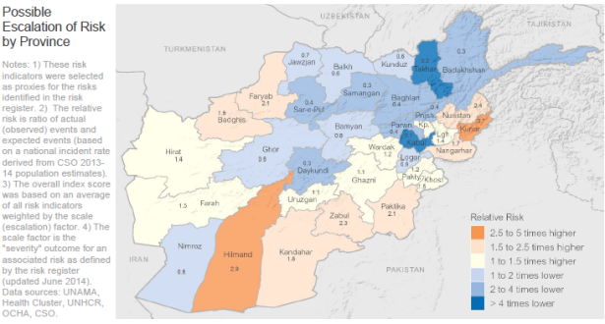
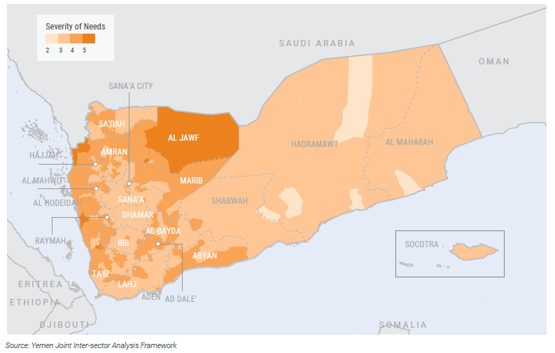
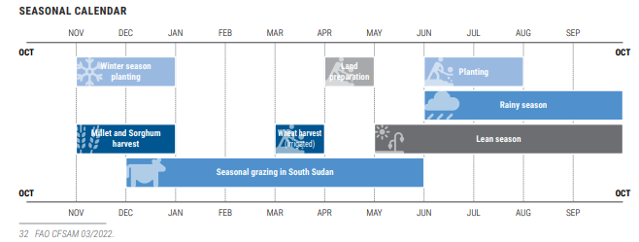
1.2 Analyse des besoins humanitaires [et des risques] (1-2 pg)
Fournir une analyse (accompagnée de visuels clairs) concernant les besoins humanitaires dans le contexte, y compris (sans ordre particulier) :
SÉVERITÉ : Où les besoins sont-ils les plus graves? Pourquoi ? [Cette question doit être accompagnée d'un visuel mettant clairement en évidence, sur la base des résultats de la JIAF 2.0, les endroits où les besoins intersectoriels sont les plus importants].
TENDANCES : Comment les besoins humanitaires ont-ils évolué au fil du temps (en particulier le PiN) dans le contexte ? Quel est le moteur de la tendance ? NOTE : S'il y a un changement majeur pour 2024 (en particulier, si vous avez redéfini les besoins *humanitaires*), expliquez POURQUOI.
[SI APPROPRIÉ] PERSPECTIVES/RISQUES : Selon le cas, mettre en évidence les perspectives/risques/projections/scénarios, y compris en fonction de la saisonnalité et des vulnérabilités de groupes spécifiques. NOTE : Si votre contexte est politiquement difficile, envisagez de rédiger une note distincte à ce sujet, qui ne sera pas publiée/accessible au public, mais qui servira de base à la planification de l'ICCG/HCT.

Slide 17
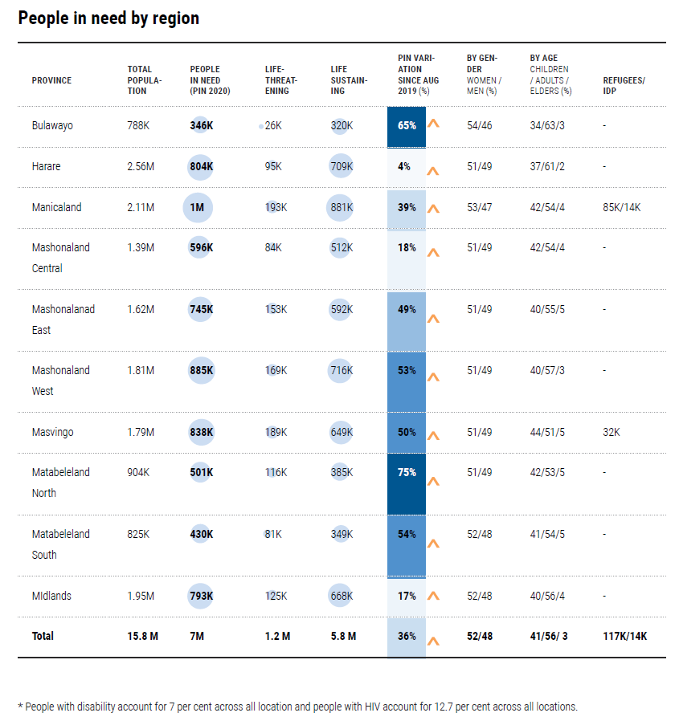
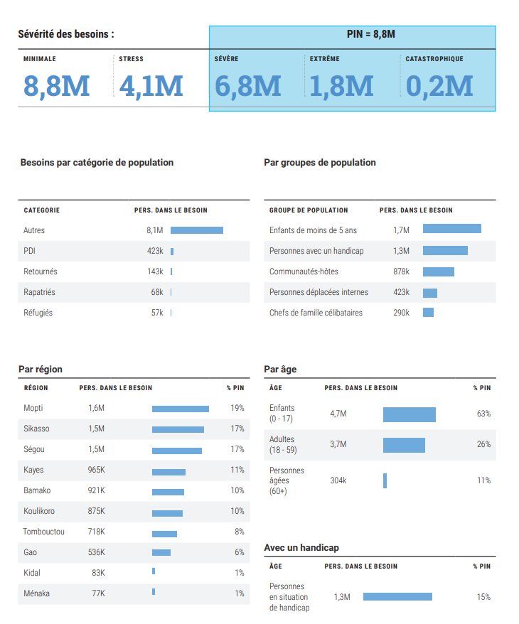
1.3 Ventilation du PiN [LIEN OU ANNEXE]
Fournir une ventilation détaillée du PiN, [NOTE : envisager d'utiliser des repères visuels pour mettre en évidence les informations clés dont le lecteur doit être conscient (par exemple, la taille des bulles pour montrer où les besoins sont les plus importants, les flèches de tendance pour montrer le changement depuis la période précédente, etc.]
Il devrait comprendre
RÉPARTITION GÉOGRAPHIQUE (par zone administrative appropriée) ;
TENDANCES (c'est-à-dire les changements survenus depuis le dernier HNO) ;
RÉPARTITION PAR SEXE, ÂGE ET HANDICAP, si disponible (et estimations si non disponible) ;
La décomposition par statut (c'est-à-dire IDP, résident, etc.), si cela est approprié dans le contexte.
Ce tableau ne doit pas nécessairement être inclus dans le document principal. Il peut être inclus sous forme de lien ou d'annexe.

Slide 18
Partie 2. Plan de réponse humanitaire

Slide 19
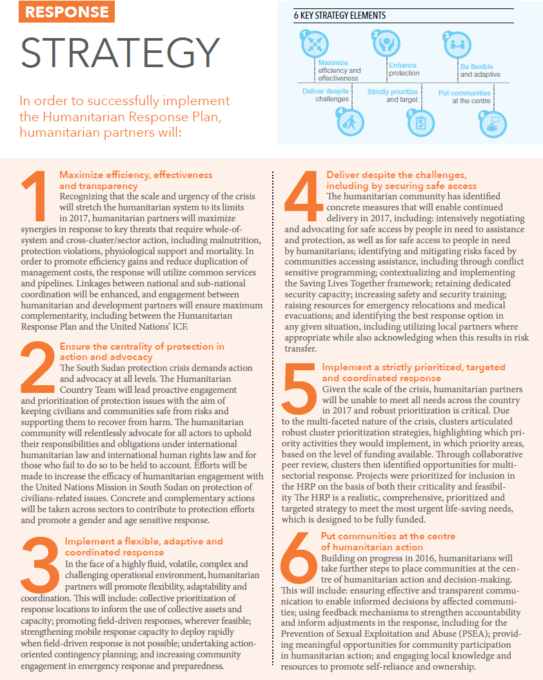
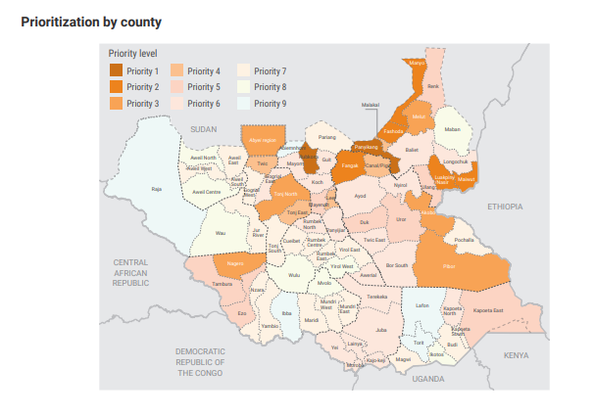
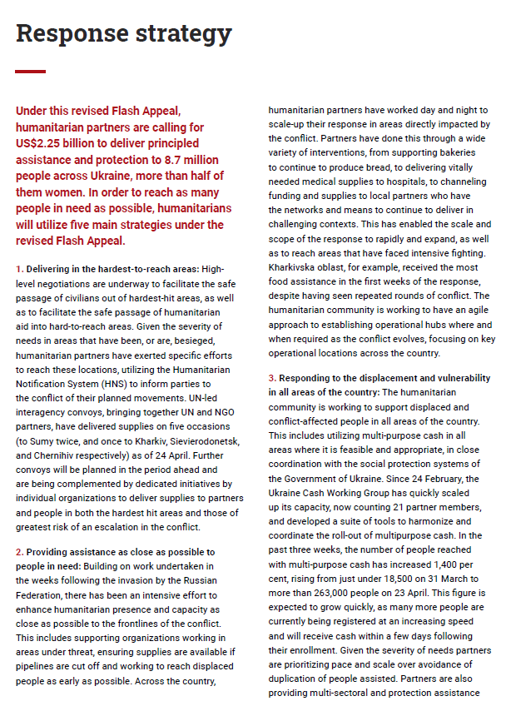
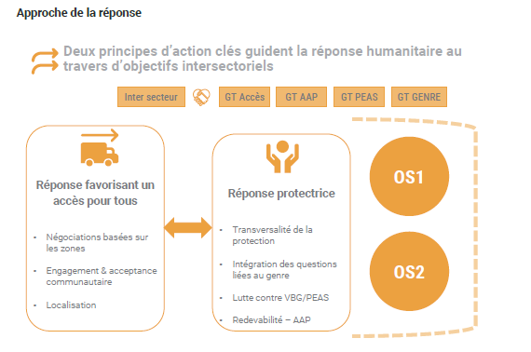
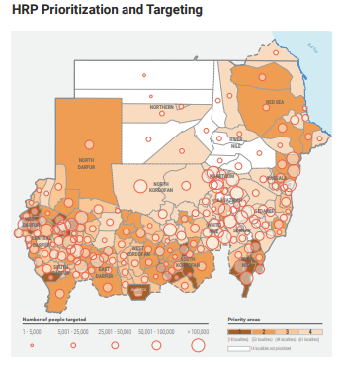
2.1 Stratégie de réponse humanitaire (1-2 pgs)
Articuler 3 à 6 éléments clés de la stratégie de réponse, y compris :
LA DEMANDE : Fournir les $ nécessaires à la réponse et mettre en évidence toute efficacité dans la réponse (par exemple, les pipelines d'approvisionnement communs, etc.).
PORTEE D'APPLICATION ET LIMITES : Préciser combien de personnes seront ciblées, qui elles sont et pourquoi elles le seront. Soulignez la relation du PRH avec d'autres stratégies/plans dans le pays (en particulier le CDSNU, les solutions durables et les activités de développement). S'il n'y a pas de plans de développement ou de solutions durables, comment la stratégie de réponse vise à jeter les bases de solutions durables. LIENS avec toute planification pertinente pour les approches nexus, les plans de solutions durables, etc.
PRIORISATION : illustrez la manière dont la réponse planifiée est priorisée en fonction des besoins, ce qui peut inclure : a) la priorisation géographique ; b) la priorisation des activités (voir par exemple ici), en tenant compte de la capacité des personnes à accéder à l'information et à l'aide ; c) les activités sensibles au temps qui devraient être financées à un certain moment de l'année, d) et d'autres formes de priorisation.
FOCUS SPECIFIQUE : Existe-t-il des domaines d'intérêt ou focus specifiques pour la réponse en 2024 (par exemple, récponse dans les zones difficiles d'accès ; localisation de la réponse ; saisonnalité/actions sensibles au temps + Action précoce/anticipée concernant les risques connus ; centralité de la protection (y compris la VBG), AAP, PSEA, sensibilité au genre, à l'âge et au handicap, et autres).
REMARQUE : Vous pouvez fournir un résumé ici et un lien vers plus de détails (par exemple, une stratégie de localisation complète).

Slide 20
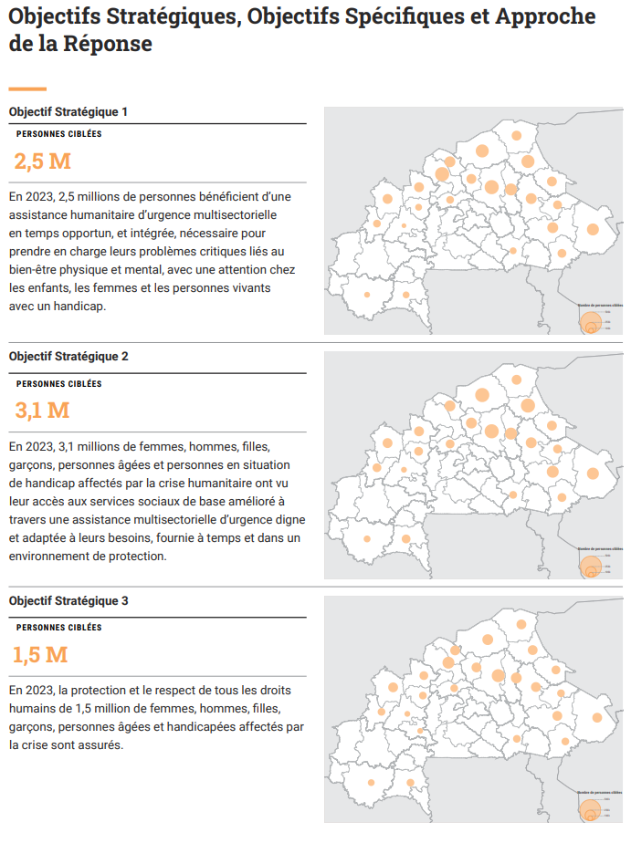
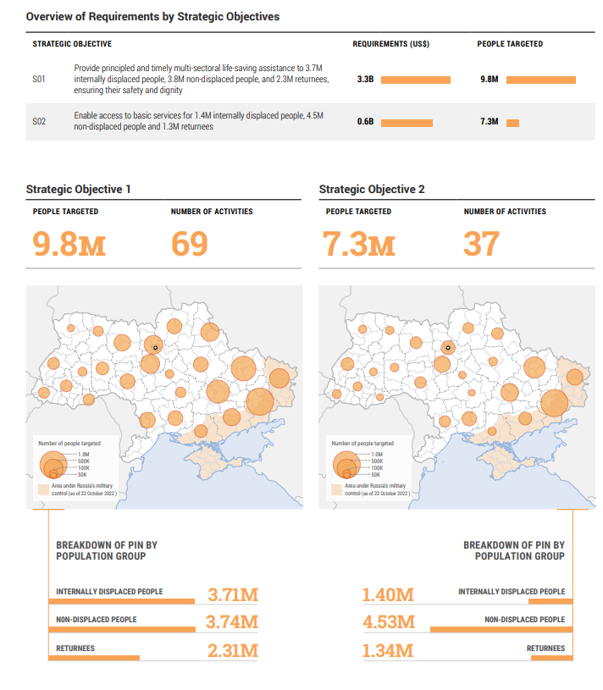
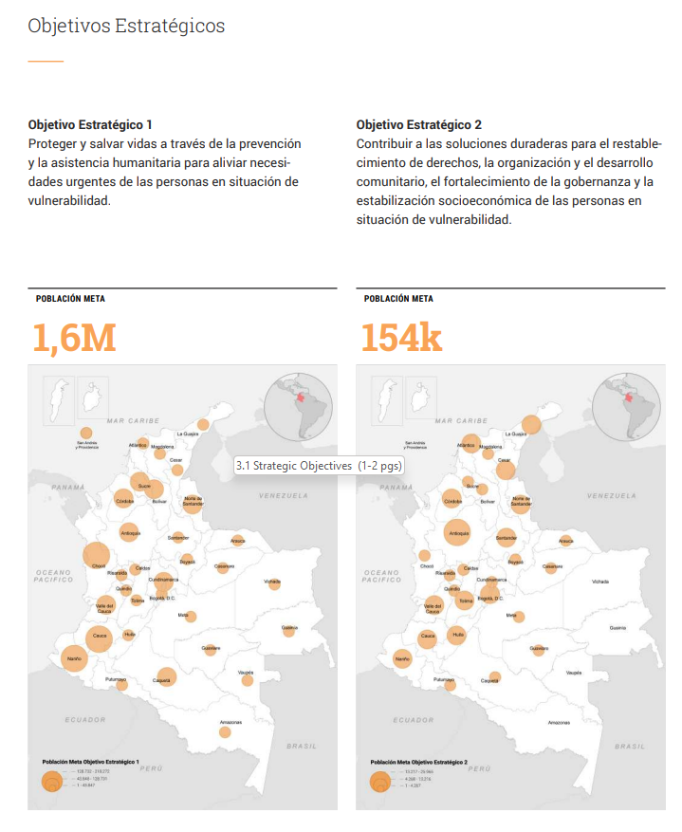
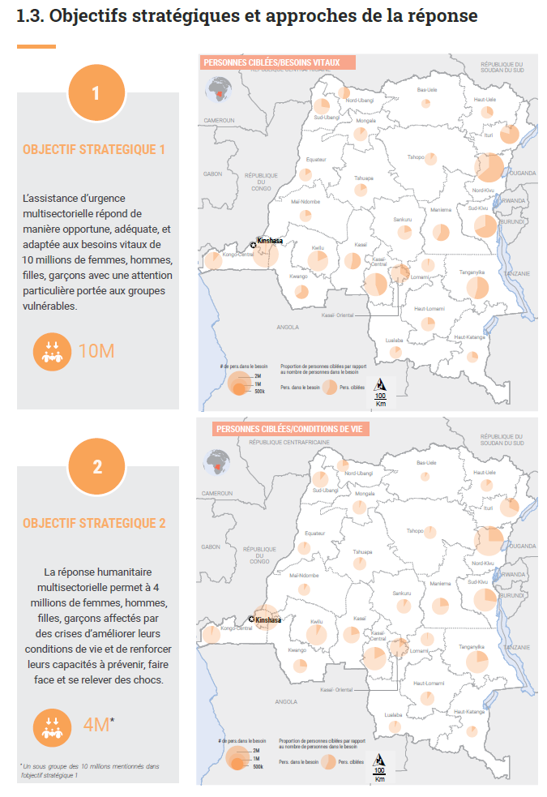
2.2 Objectifs stratégiques (1-2 pgs)
Décrire la portée de la réponse humanitaire :
Pour chaque objectif stratégique (OS), mettez en évidence :
QUEL est l'objectif stratégique ?
COMBIEN DE PERSONNES seront ciblées dans le cadre de cet objectif [notes : 1) si cela est possible et approprié, fournir une ventilation, par exemple par groupes spécifiques, sexe/âge/handicap, etc. - expliquer comment cela a été calculé (par exemple, un pourcentage basé sur le recensement, ou quelque chose de plus pertinent d'un point de vue opérationnel) ; 2) s'il y a un chevauchement des personnes ciblées dans le cadre des différents objectifs stratégiques, l'expliquer] ;
OÙ les personnes seront ciblées [note : si possible, montrer la différence entre PiN et PT pour chaque OS] ;
[SI POSSIBLE] LE MONTANT du financement nécessaire pour atteindre chaque objectif stratégique.
NOTE : Le cadre de suivi complet comprend les objectifs stratégiques, les objectifs des clusters, les activités des clusters, les indicateurs et les cibles ; il doit être disponible par le biais d'un lien vers la page du cadre logique du PRH dans HumanitarianAction. Au cours de l'année, cette page fournira des données de résultats en temps réel. Sur votre page SO, incluez le texte et le lien, par exemple : "Le cadre de suivi complet peut être consulté en ligne ici".

Slide 21
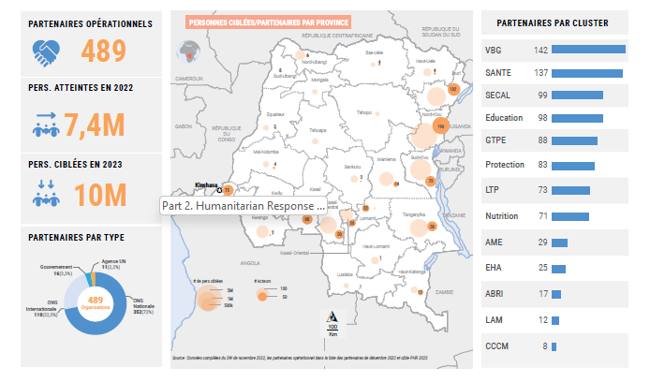
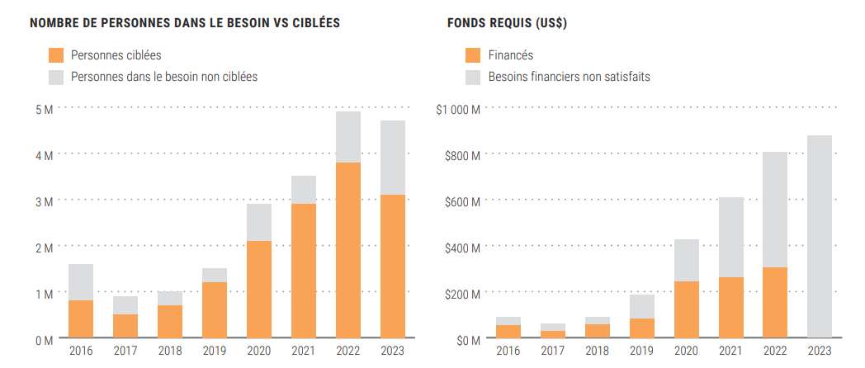
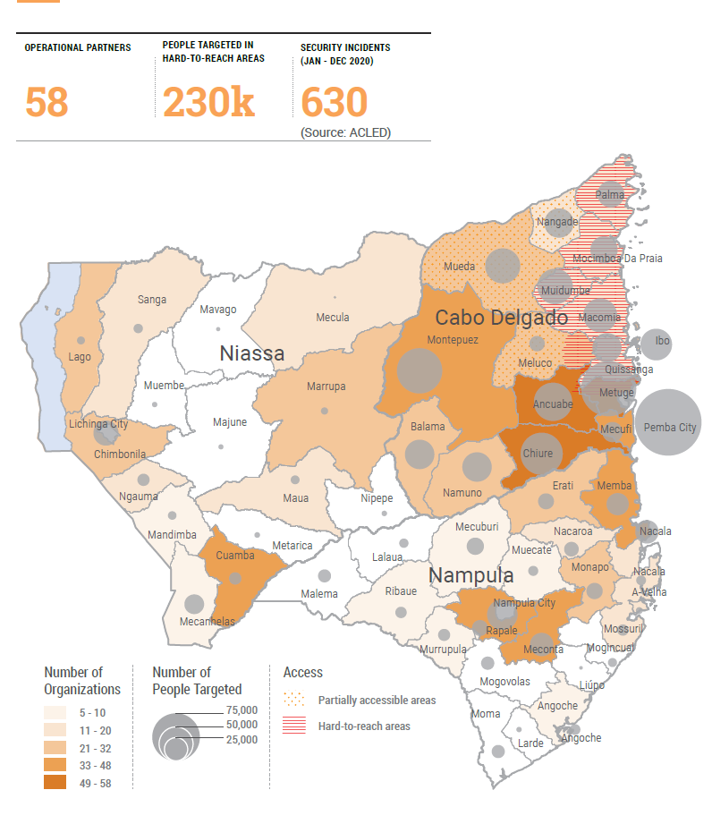
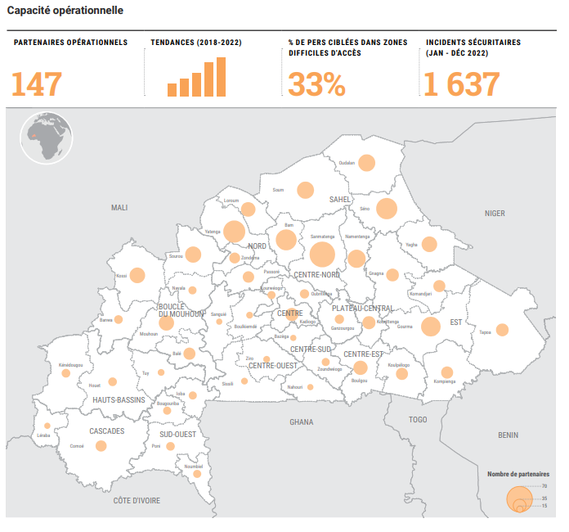
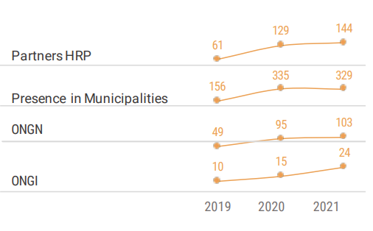
2.3 Hypothèses de planification, capacité opérationnelle et accès, et tendances en matière de réponse (1-2 pgs)
Fournir brièvement une image globale de la faisabilité opérationnelle et de la capacité de réponse (c'est-à-dire convaincre le public que nous serions en mesure de mettre en œuvre le PRH s'il était entièrement financé), y compris les éléments suivants
HYPOTHÈSES DE PLANIFICATION qui auront un impact sur la mise en œuvre ;
CAPACITÉ OPÉRATIONNELLE à mettre en œuvre le PRH (note : ceci doit être accompagné d'un visuel de la présence opérationnelle réelle et des chiffres clés qui s'y rapportent, par exemple la capacité locale par rapport à la capacité internationale, etc. Pour une ventilation plus détaillée du type de partenaire, de la localisation, etc., fournir un lien)
LES CONTRAINTES ET DÉFIS D'ACCÈS qui auront une incidence sur la mise en œuvre - en soulignant les principales tendances et la manière dont la réponse tiendra compte des défis (note : il est préférable de superposer la capacité opérationnelle/les personnes ciblées aux contraintes et défis d'accès afin d'obtenir une vue d'ensemble de la faisabilité opérationnelle) ;
TENDANCES DE LA RÉPONSE, y compris : 1) les faits marquants de la réponse, les lacunes et les défis de l'année précédente [peut être un encadré] ; et 2) les tendances plus générales de la réponse au cours de l'année [peut être un visuel du PT par rapport au PiN et les tendances des besoins en dollars].
(si nécessaire) organisation et approche de la COORDINATION, y compris tous les éléments qui soutiennent la participation des personnes affectées, la localisation et les efforts connexes (par exemple, les ONG locales sur les HCT, les approches de coordination par zone, etc) [NOTE : Il peut s'agir d'un lien vers un organigramme de coordination, etc.]

Slide 22
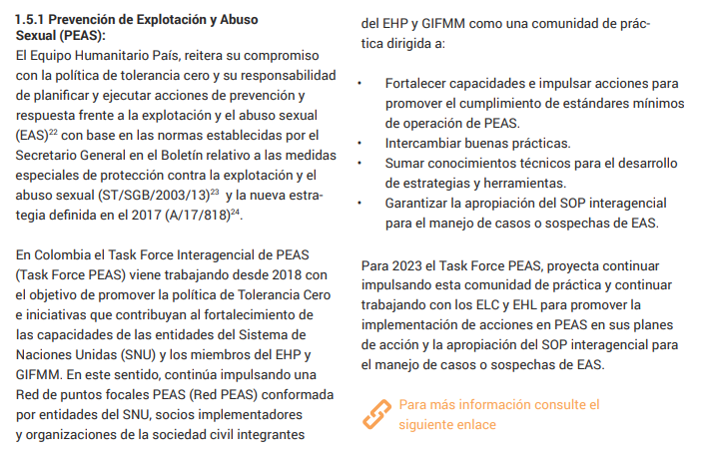
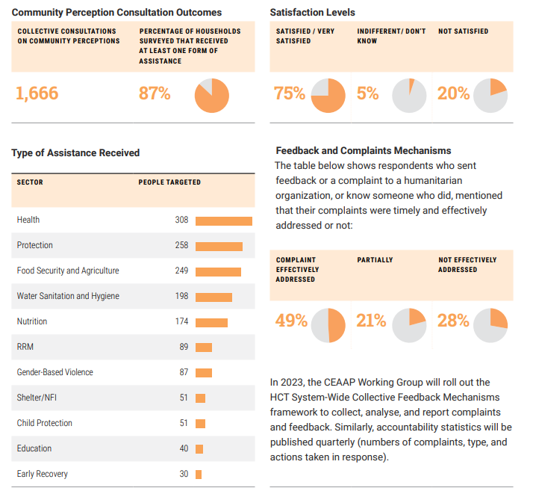
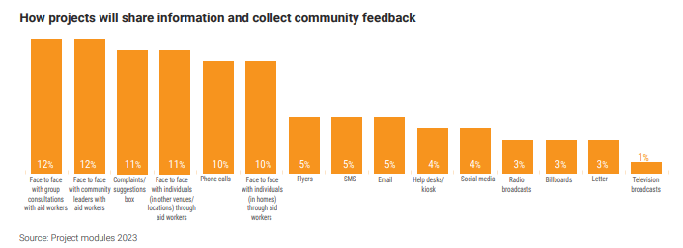
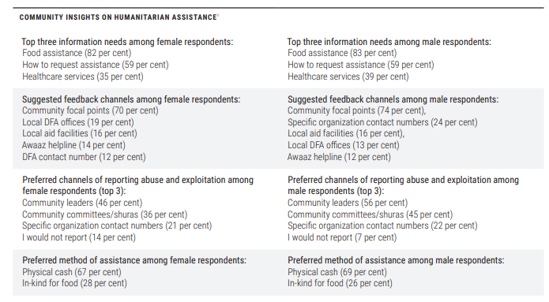
2.4 Programmation inclusive et de qualité (1-2 pgs)
Décrivez brièvement (c.-à-d. 1 à 2 paragraphes chacun) l'approche du HCT sur les questions suivantes :
RESPONSABILITÉ À L'ÉGARD DES PERSONNES AFFECTÉES ET RÉPONSE CENTRÉE SUR LES PERSONNES : souligner comment les communautés ont été consultées pour déterminer la stratégie et le plan de réponse humanitaire ; comment les communautés et les acteurs locaux seront inclus dans le processus de prise de décision tout au long de la mise en œuvre de la réponse ; décrire les canaux de communication bidirectionnels (de préférence collectifs) entre les communautés et les acteurs humanitaires ; comment les perceptions, les réactions et les plaintes des communautés seront traitées et analysées collectivement pour influencer la prise de décision conduisant à l'ajustement de la réponse et à la correction du cap ; souligner toute autre caractéristique de la réponse qui la rend plus centrée sur les personnes (p. ex.) [Note : lien avec votre stratégie PAA, s'il y en a une].
PROTECTION CONTRE L'EXPLOITATION ET LES ABUS SEXUELS : souligner l'approche collective de l'équipe de pays en matière de PSEA et la manière dont elle est intégrée dans les mécanismes de coordination et la réponse, en utilisant une approche centrée sur la victime [Note : lien vers votre plan d'action inter-agences en matière de PSEA, qui devrait répondre aux attentes du bulletin du SG et aux engagements du CPI en matière de PSEA] ;
GENRE, ÂGE, HANDICAP ET AUTRES DIVERSITÉS - SENSIBILITÉ ET AUTONOMISATION : Décrivez comment la réponse humanitaire tiendra compte des besoins uniques de différentes personnes ET (le cas échéant) comment elle cherchera à autonomiser différents groupes (par exemple, les femmes/filles ; les personnes handicapées) dans le cadre de la réponse (par exemple, par le biais de plates-formes de parties prenantes spécifiques, etc.) [Note : lien vers des développements plus détaillés sur ces questions, tels que des stratégies/feuilles de route en matière de genre, etc.]

Slide 23
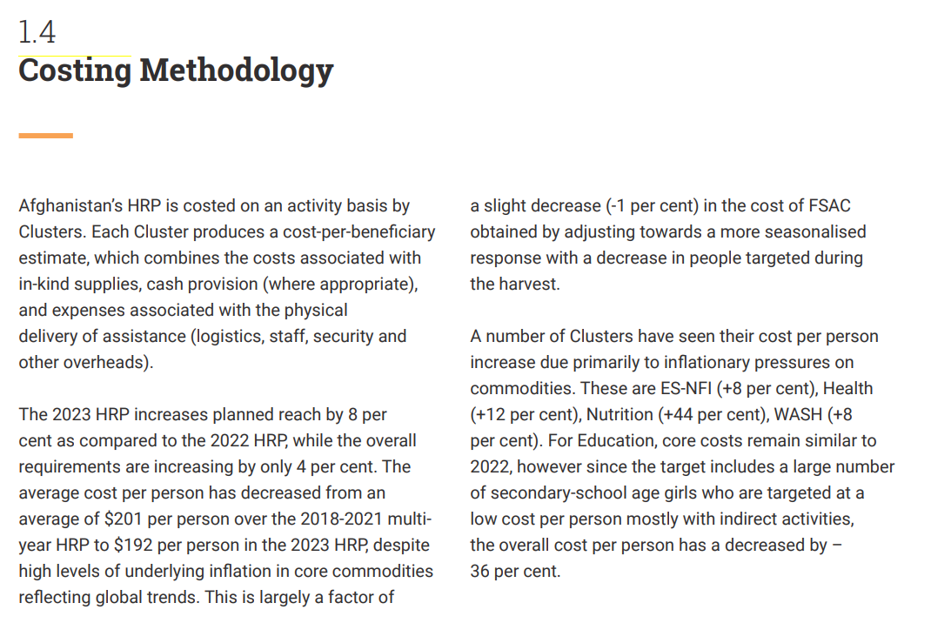
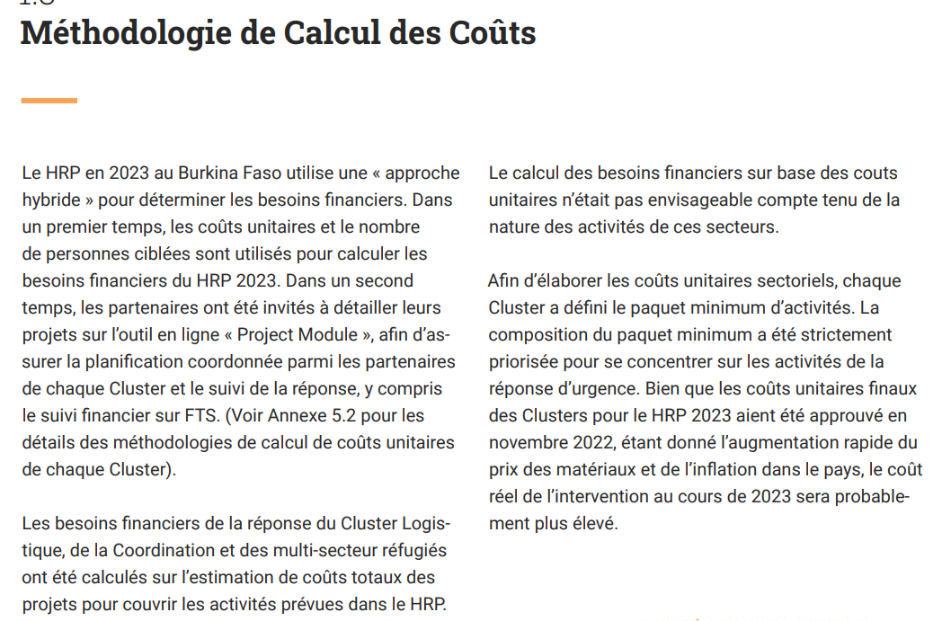
2.5 Coût de la réponse (1/2 à 1 pg)
Décrivez brièvement :
MÉTHODOLOGIE D'ETABLISSEMENT DES COÛTS: expliquez quelle méthodologie d'établissement des coûts a été utilisée pour le PRH (chiffré par projet, chiffré par activité/unité ou hybride) ;
Pour les PRH chiffrés sur la base de projets, fournir des informations sur le processus de soumission et d'approbation des projets (par exemple, défenses groupées, défenses inter-groupes, etc.) - comment les projets ont-ils été sélectionnés pour être inclus ?
Pour les PRH chiffrés par activité/unité, présenter les données et la méthodologie utilisées pour estimer les coûts ;
Pour les PRH hybrides, mettre en évidence les éléments de chacun d'entre eux qui ont été utilisés et la manière dont les chiffres de $ ont été obtenus.
CHANGEMENTS DANS LES COÛTS OPERATIONNELS : mettre en évidence tout changement *majeur* dans les coûts opérationnels qui pourrait justifier un changement dans la demande globale du PRH (par exemple, augmentation du prix du carburant, inflation, etc.)

Slide 24
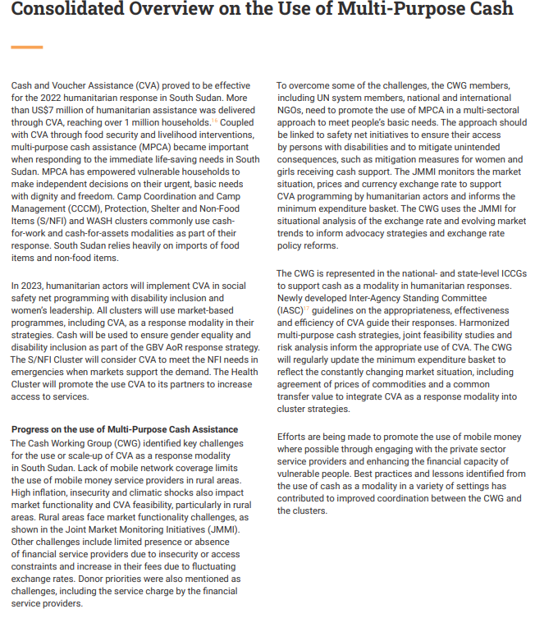
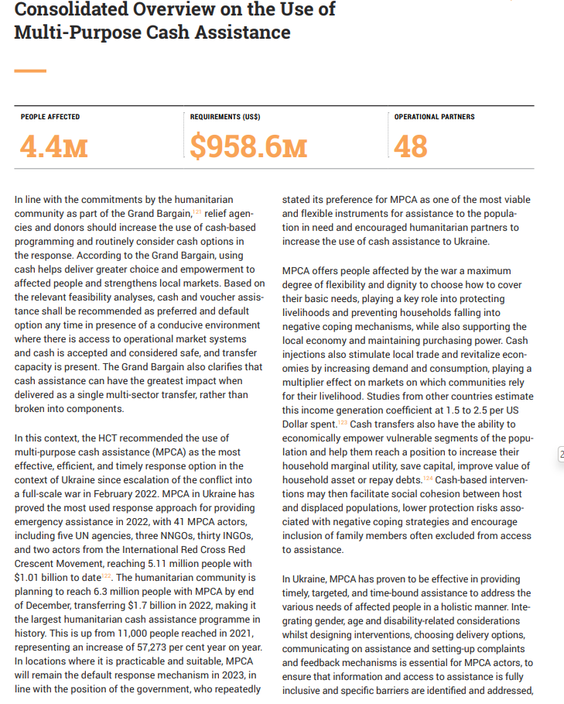
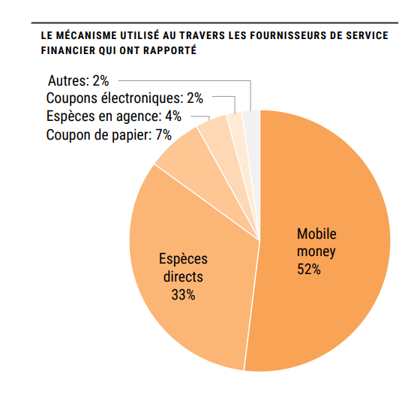
2.6 [Facultatif] Aperçu consolidé de l'utilisation de l'argent liquide à usages multiples (MPC)
Examiner l'opportunité, la faisabilité et la pertinence de l'argent liquide à usages multiples, en tenant compte, le cas échéant, du retour d'information des personnes concernées ;
Décrire comment l'utilisation de l'argent liquide à des fins multiples sera coordonnée et contribuera aux approches et modalités d'intervention intersectorielles et multisectorielles ou s'y intègrera ;
Décrivez comment le MPC contribuera aux objectifs de la réponse et donnez des détails sur la population cible, l'objectif géographique et les plans de surveillance ;
Décrire les normes et les calculs applicables (y compris le calcul du panier de dépenses minimum) et, le cas échéant, la manière dont ils sont adaptés à des groupes de personnes spécifiques/diverses.
Fournir les besoins financiers consolidés ventilés par partie des MPC (c'est-à-dire X % des besoins totaux des MPC ou montant en dollars) et par stratégie de ciblage ;
Indiquer comment les MPC et l'aide à la protection sociale se complètent ;
Indiquer les principaux partenaires impliqués dans l'utilisation coordonnée des MPC.

Slide 25
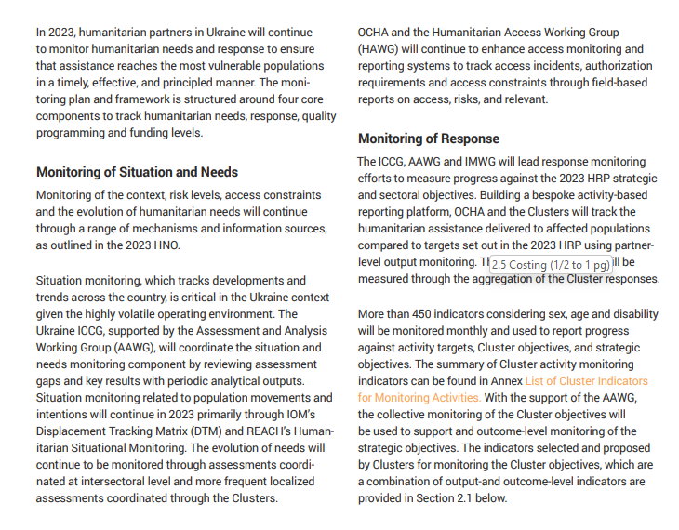
2.8 Suivi
Décrire la manière dont les besoins ET la réponse seront suivis, y compris :
SUIVI SITUATIONNEL : mettre en évidence les principaux processus d'évaluation et/ou les dates qui seront utilisées pour suivre les besoins (par exemple, suivi des déplacements, IPC, etc.), ainsi que la manière dont les évaluations seront coordonnées et suivies (groupe de travail sur l'évaluation, etc.).
SUIVI DE LA RÉPONSE : décrire comment le suivi de la réponse collective sera effectué et à l'aide de quels indicateurs (note : vous pouvez créer un lien vers le cadre logique complet du PRH, plutôt que de l'inclure dans le document !)
SUIVI DE LA QUALITÉ ET L'INCLUSIVITÉ DE LA PROGRAMMATION HUMANITAIRE : expliquer comment :
Les commentaires de la communauté seront reçus et intégrés dans la réponse et les corrections de cours ;
La sensibilité au genre, à l'âge et au handicap sera prise en compte dans la réponse.
Indiquer un calendrier pour les rapports/mises à jour qui assurent le suivi de la situation et de la réponse (par exemple, l'instantané humanitaire, le tableau de bord humanitaire et, le cas échéant, le rapport de suivi périodique).
Lien vers le cadre de suivi du PRH sur Action humanitaire (qui permet d'accéder à des données de réponse en temps réel)

Slide 26
Partie 3. Besoins et réponses des groupes/secteurs

Slide 27
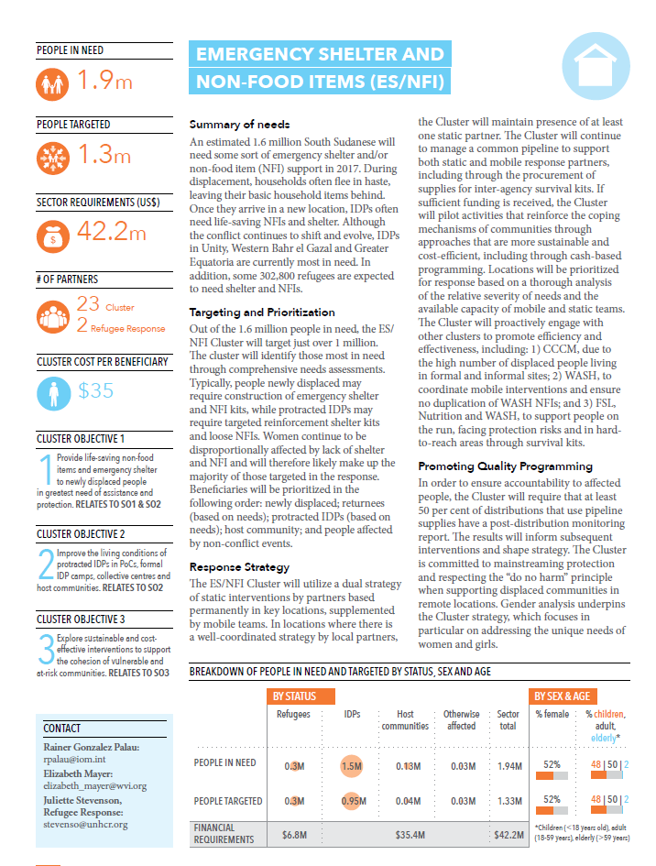
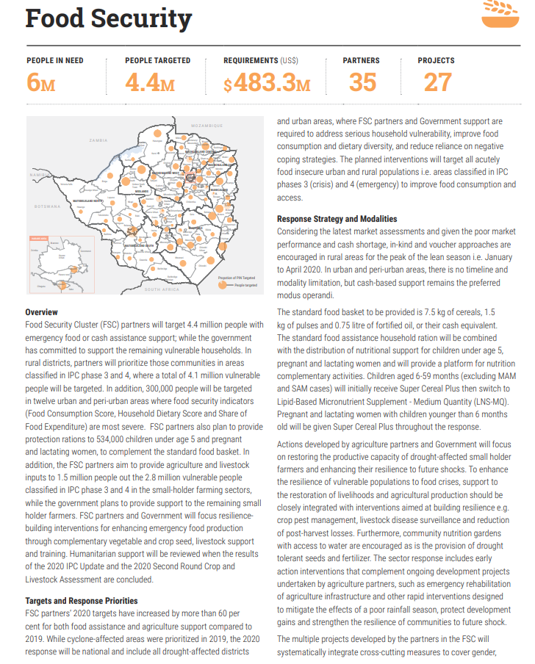
3.1 Pages sectorielles
Fournir 1 à 2 pages par groupe/secteur/domaine d'activité, qui couvrent (un paragraphe pour chacun) :
RÉSUMÉ DES BESOINS
STRATÉGIE DE RÉPONSE
CIBLAGE ET PRIORISATION
PROMOUVOIR UNE PROGRAMMATION INCLUSIVE ET DE QUALITÉ (y compris le PAA, la LEFP et l'égalité des sexes, conformément à la diapositive 20)
ESTIMATION DU COÛT DE LA RÉPONSE
PLUS :
PiN, PT, Requis $, # Partenaires
Objectifs du cluster et liens avec les objectifs stratégiques (et sous les objectifs du cluster, inclure le texte suivant : "La page du cluster, y compris les indicateurs et les activités, peut être consultée en ligne ici").
NOTE : En plus du texte sur la page Cluster, il est essentiel que les Clusters fournissent leurs activités, indicateurs et cibles, liés à leurs objectifs Cluster (et donc aux objectifs stratégiques), qui devraient être regroupés dans le cadre de suivi et être saisis dans HPC-Tools. Ils seront disponibles sur la page en ligne du Cluster dans HumanitarianAction, qui fournira des données de résultats en temps réel au cours de l'année.
REMARQUE : Conservez les visuels avec les pages du groupe (plutôt que de les séparer).
NOTE : Chaque secteur/cluster doit fournir le lien vers la page en ligne du cluster sur HumanitarianAction. Ils peuvent également renvoyer à une stratégie plus longue/plus détaillée, s'ils le souhaitent.

Slide 28
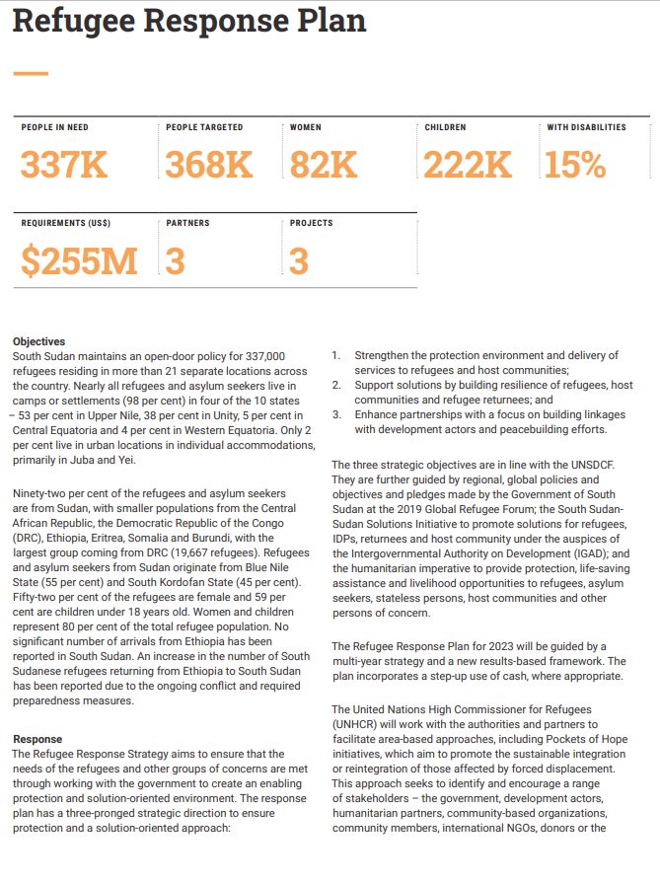
Partie 4. [LE CAS ÉCHÉANT] Plan d'intervention pour les réfugiés
[extrait du guide HRP].

Slide 29
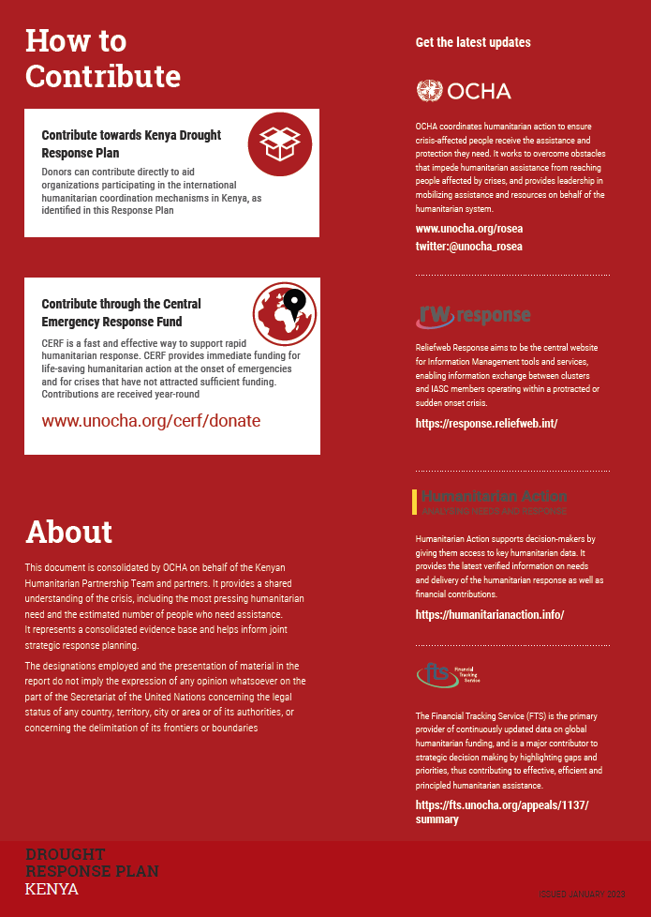
Fin. Comment contribuer et à propos
Faits marquants :
Comment contribuer (par exemple, via le plan d'intervention, le CBPF, le CERF, etc.)
A propos (contexte du document - paragraphe standard)
Où obtenir les dernières mises à jour (NOTE CHANGEMENTS : cette section devrait indiquer OCHA, HumanitarianAction et FTS. HumanitarianResponse a été supprimé et remplacé par ResponseReliefWeb. (note : la couleur de fond doit être orange).

